Slide 1
Javascript. Основные понятия

Slide 2
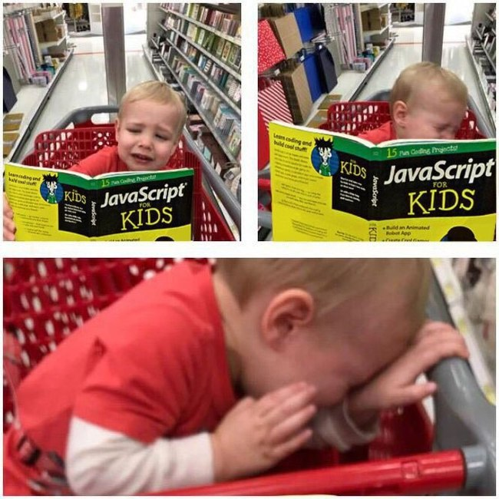

Slide 3
История развития

Slide 4

JavaScript
Язык | Движок

Slide 5
JavaScript
JavaScript изначально создавался для того, чтобы сделать web-странички «живыми». Программы на этом языке называются скриптами. В браузере они подключаются напрямую к HTML и, как только загружается страничка – тут же выполняются. Программы на JavaScript – обычный текст. Они не требуют какой-то специальной подготовки.

Slide 6
V8
V8 — движок JavaScript с открытым исходным кодом. Разработан датским отделением компании Google. Сегодня это самый крутой, быстрый и мощный движок, в котором JS-код напрямую преобразуется в ассемблер целевого процессора, что позволяет обойти по скорости все остальные движки. На базе этого движка построена самая популярная и быстроразвивающаяся серверная платформа — Node.JS.

Slide 7

Создатель языка JavaScript
 | Брендан Айк — американский программист, создатель языка программирования JavaScript. С 1995 года работал в компании Netscape; участвовал в основании Mozilla, до 2014 года был главным инженером в Mozilla Corporation. В марте 2014 года был назначен CEO, но вскоре покинул Mozilla. На данный момент работает исполнительным директором Brave Software.Брендан Айк — американский программист, создатель языка программирования JavaScript. С 1995 года работал в компании Netscape; участвовал в основании Mozilla, до 2014 года был главным инженером в Mozilla Corporation. В марте 2014 года был назначен CEO, но вскоре покинул Mozilla. На данный момент работает исполнительным директором Brave Software.

Slide 8

Netscape Navigator
Все началось в 90-е. События, в результате которых появился JavaScript, разворачивались в течение шести месяцев, с мая по декабрь 1995 года. Компания Netscape Communications уверенно прокладывала себе путь в области веб-технологий. Её браузер Netscape Navigator (позднее Netscape Communicator) успешно отвоевывал позиции у NCSA Mosaic, первого популярного веб-браузера. Netscape была создана людьми, принимавшими участие в разработке Mosaic в ранние 90-е. Теперь, с деньгами и независимостью, у них было всё необходимое для поиска способов дальнейшего развития веб-технологий. Именно это послужило толчком для рождения JavaScript.

Slide 9
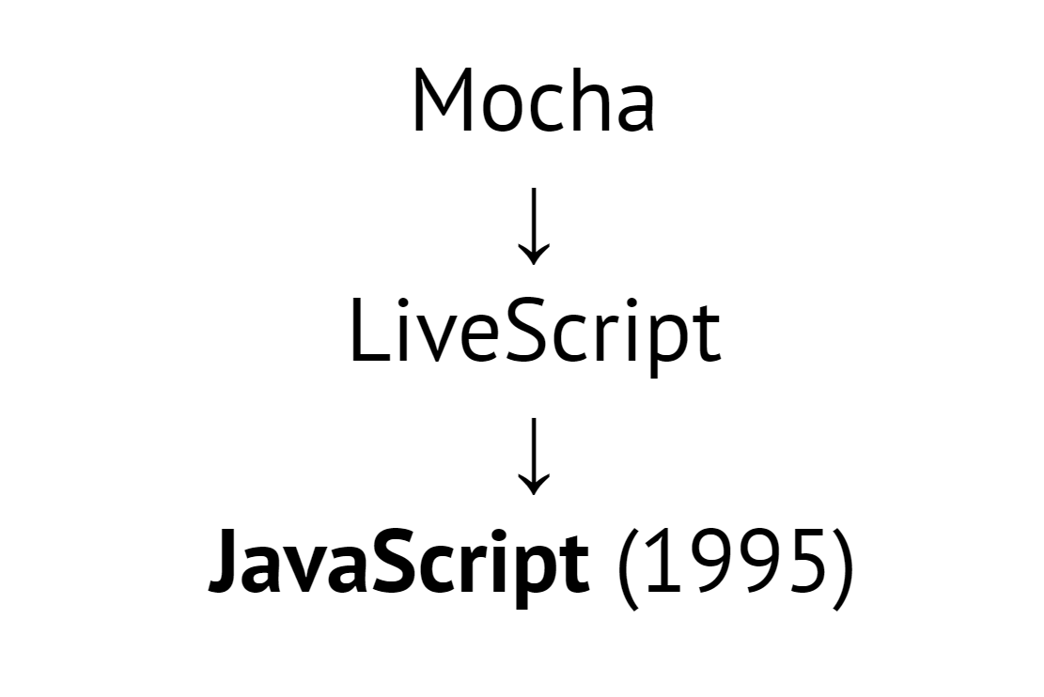
Развитие языка

Slide 10
Развитие языка
В течение нескольких недель был подготовлен рабочий прототип Mocha, который затем был интегрирован в Netscape Communicator. Синтаксис должен был быть максимально близким Java. Помимо этого, от Java была унаследована семантика для большого количества устоявшихся идиом.
Прототип Mocha был интегрирован в Netscape Communicator в мае 1995 года. Через очень короткий промежуток времени он был переименован в LiveScript, так как в тот момент слово live выглядело очень привлекательным с точки зрения маркетологов.
В декабре 1995 года Mocha/LiveScript был переименован в JavaScript и преподносился в качестве скриптового языка для выполнения небольших клиентских задач в браузере.

Slide 11
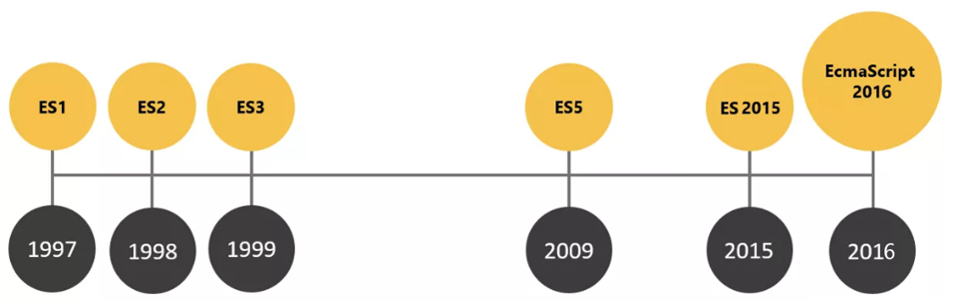
Стандарты языка

Slide 12
Стандарты языка
ES — это просто сокращение для ECMAScript. Каждое издание ECMAScript получает аббревиатуру ES с последующим его номером.
ES1 была выпущена в июне 1997 года, ES2 — в июне 1998 года, ES3 — в декабре 1999 года, а версия ES4 — так и не была принята. ES5 был выпущен в декабре 2009 года, спустя 10 лет после выхода третьего издания.

Slide 13
Стандарты языка
Версия ES6/ES2015 вышла в июне 2015 года. Это также принесло некую путаницу в связи с названием пакета, ведь ES6 и ES2015 — это одно и тоже. С выходом этого пакета обновлений комитет принял решение перейти к ежегодным обновлениям. Поэтому издание было переименовано в ES2015, чтобы отражать год релиза. Последующие версии также называются в соответствии с годом их выпуска.

Slide 14
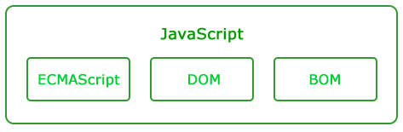
Структура языка

Slide 15
ECMAScript
«ECMA-262» — это название и стандарта, и спецификации скриптового языка ECMAScript. ECMAScript содержит правила, сведения и рекомендации, которые должны соблюдаться скриптовым языком, чтобы он считался совместимым с ECMAScript. JavaScript - Скриптовый язык общего назначения, соответствующий спецификации ECMAScript.
Сам по себе язык JavaScript не предусматривает работы с браузером. Он вообще не знает про HTML. Но позволяет легко расширять себя новыми функциями и объектами.

Slide 16
Browser Object Model (BOM)
Объектная модель браузера (BOM) – это объекты для работы с чем угодно, кроме документа. Например: Объект navigator содержит информацию о браузере и ОС. Объект location содержит информацию о текущем URL страницы. Функции alert/confirm/prompt – тоже входят в BOM.

Slide 17
Document Object Model (DOM)
Объектная модель документа (DOM) – это представление документа в виде дерева объектов, доступное для изменения через JavaScript.

Slide 18
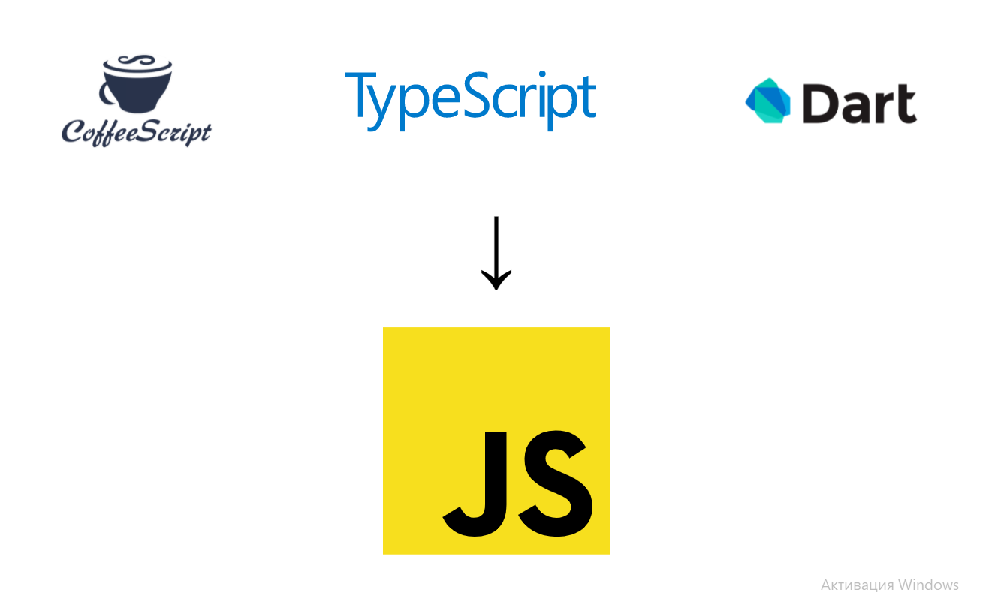
Наследие JavaScript

Slide 19
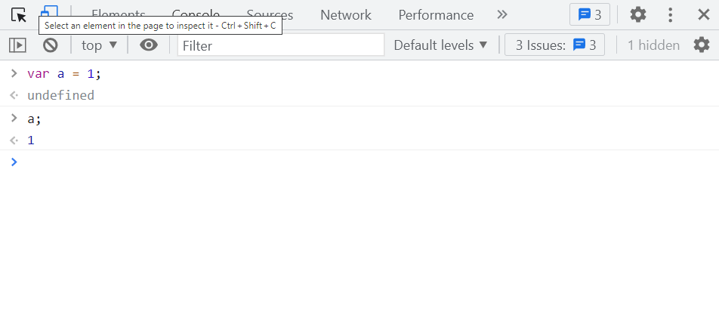
Инструменты разработчика

Slide 20
Переменные

Slide 21
Комментарии
// комментарий в одну строку
/*
*
* многострочный комментарий
*
*/

Slide 22
Инициализация переменных
var x = {};
let y = 2;
const Z = 'Я константа';
var user = 'John',
age = 25,
message = 'Hello';

Slide 23
var
Область видимости переменных var ограничивается либо функцией, либо, если переменная глобальная, то скриптом. Такие переменные доступны за пределами блока.
Объявления (инициализация) переменных var производится в начале исполнения функции (или скрипта для глобальных переменных)

Slide 24
let
Область видимости переменной let – блок {...};
Переменная let видна только после объявления;
При использовании в цикле, для каждой итерации создаётся своя переменная;

Slide 25
const
Объявление const задаёт константу, то есть переменную, которую нельзя менять. В остальном объявление const полностью аналогично let.

Slide 26
Точка с запятой (;)
alert("Test")
var a = 1
// ✅ Success
alert("Test")
[1, 2, 3].forEach(console.log)
// ❌ TypeError: Cannot read property '3' of undefined

Slide 27
Точка с запятой (;)
W3C рекомендует: всегда ставьте точку с запятой после простых операторов.
alert("Test");
[1, 2, 3].forEach(console.log);

Slide 28
Имена переменных
существительное;
имя чётко указывает на назначение переменной;
используется camelCase (исключение — константы).
var arrayLength = [1, 2, 3].length;
var camelCase = "";
var SOME_CONST = 42;

Slide 29
Имена переменных
Имя может состоять из: латинских букв, цифр, символов $ и _
Первый символ не должен быть цифрой.

Slide 30
Примеры переменных
var myName;
var test123;
var $ = 1;
var _ = 2;
alert( $ + _ ); //3

Slide 31
«Всплытие» переменных
a = 1;
var a;
console.log(a); // 1

Slide 32
«Всплытие» переменных
b = "some string";
if (1 > 0) {
var b = "1 > 0";
} else {
var b = "WAT???";
}
console.log(b); // "1 > 0"

Slide 33
«Всплытие» переменных
Всплытие, поднятие или hoisting — это механизм в JavaScript в котором переменные и объявления функций передвигаются вверх своей области видимости перед тем, как код будет выполнен.
Как следствие, это означает то, что совершенно неважно где функция или переменные были объявлены, они передвигаются вверх своей области видимости, вне зависимости локальная она или же глобальная.
Стоит отметить то, что механизм “поднятия” передвигает только объявления функции или переменной. Значения же остаются на своих местах.

Slide 34
Типы данных

Slide 35
Типы данных
number,
string,
boolean,
null,
undefined,
Symbol (ES-2015)
object

Slide 36
Number
255
1_255 // 1255
0xFF // 255 в 16-ной системе исчисления
2.55e-2 // (2.55 * 10⁻²) 0.0255
0b111 // 7 в 2-ной системе исчисления
0o377 // 255 в 8-ной системе исчисления
Number.MIN_VALUE //5e-324
Number.MAX_VALUE //1.7976931348623157e+308

Slide 37
Number
Все числа в JavaScript, как целые так и дробные, имеют тип Number и хранятся в 64-битном формате IEEE-754, также известном как «double precision».
В JavaScript можно записывать числа не только в десятичной, но и в шестнадцатеричной (начинается с 0x) системе счисления
Также доступна запись в «научном формате» (ещё говорят «запись с плавающей точкой»)
Двоичные и восьмеричные системы счисления используются редко, но также поддерживаются с использованием префиксов 0b и 0o

Slide 38
NaN (Not-A-Number)
0 / 0; // NaN
"string" - 2; // NaN
NaN == NaN; // false
NaN === NaN; // false
var x = 0 / 0;
x !== x; // true
isNaN(x); // true

Slide 39
±Infinity
1 / 0; // Infinity
-1 / 0; // -Infinity
Infinity === Infinity + Infinity; // true
1e100500; // Infinity

Slide 40
String
UTF-16
Неизменяемые
"Double Quoted \"String\"" 'Single\nQuoted\nString'
`Backtick ${variable} String`

Slide 41
String
В JavaScript любые текстовые данные являются строками. Не существует отдельного типа «символ», который есть в ряде других языков. Внутренним форматом строк, вне зависимости от кодировки страницы, является Юникод (Unicode).
Содержимое строки нельзя изменять. Нельзя взять символ посередине и заменить его. Как только строка создана – она такая навсегда.
Нет разницы между двойными и одинарными кавычками.

Slide 42
String
Экранирование специальных символов осуществляется с помощью обратного слеша \
Строки могут содержать специальные символы. Например, «перевод строки» \n.
В ES-2015 добавлен новый вид кавычек для строк, обратные кавычки (Строки-шаблоны). В них разрешён перевод строки и можно вставлять выражения при помощи ${…}

Slide 43
Boolean
true
false

Slide 44
Null
var x = null;
x; // null
В JavaScript null не является «ссылкой на несуществующий объект» или «нулевым указателем», как в некоторых других языках. Это просто специальное значение, которое имеет смысл «ничего» или «значение неизвестно»

Slide 45
undefined
var u;
u; // undefined
Значение undefined, как и null, образует свой собственный тип, состоящий из одного этого значения. Оно имеет смысл «значение не присвоено». Если переменная объявлена, но в неё ничего не записано, то её значение как раз и есть undefined

Slide 46
Symbol
let sym = Symbol();
let name = Symbol("name");
name.toString(); // Symbol(name)
Symbol("name") == Symbol("name"); // false

Slide 47
Symbol
Тип данных Symbol служит для создания уникальных идентификаторов. У функции Symbol есть необязательный аргумент «имя символа». Его можно использовать для описания символа, в целях отладки. Все символы уникальны. Символы с одинаковым именем не равны друг другу.
Основная область использования символов – это системные свойства объектов, которые задают разные аспекты их поведения. Поддержка у них пока небольшая, но она растёт. Системные символы позволяют разработчикам стандарта добавлять новые «особые» свойства объектов, при этом не резервируя соответствующие строковые значения

Slide 48
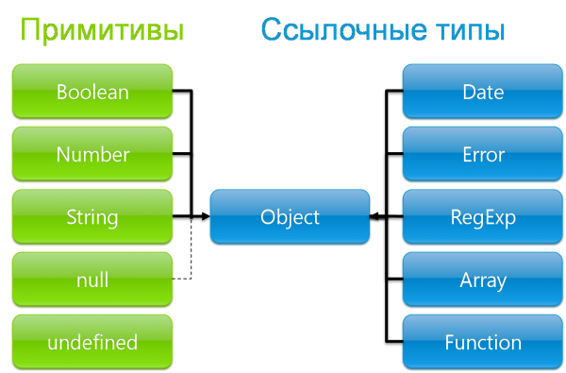
Иерархия типов

Slide 49
Object
var obj = {
property: 'value',
'some-really-strange name with spaces': false,
'можно даже так 🙈': 42,
method: function() { console.log('😃'); }
};

Slide 50
Object
var obj = new Object();
obj.property = 'value';
obj['some name with spaces'] = false;
obj['можно даже так 🙈'] = 42;
obj.method = function() { console.log('😃'); };

Slide 51
Array
var a = [1, 2, 3];
a.length; // 3
var b = [];
b[0] = 1;
b[13] = 14;
b.toString(); // "1,,,,,,,,,,,,,14", b = [1, empty × 12, 14]
var c = new Array(100); // [empty × 100]
var d = [,,,,,,,,,,]; // [empty × 10]

Slide 52
typeof
typeof 'Students Lab'; // string
typeof true; // boolean
typeof undefined; // undefined
typeof Symbol(); // symbol
typeof {}; // object
typeof []; // object
typeof null; // object
typeof function(){} // function

Slide 53
typeof
Оператор typeof возвращает тип аргумента. Результатом является строка, содержащая тип
Результат typeof null == "object" – это официально признанная ошибка в языке, которая сохраняется для совместимости.
Функции не являются отдельным базовым типом в JavaScript, это всего лишь подвид объектов

Slide 54
Операторы

Slide 55
Унарный минус (-)
var x = 1;
x = -x;
alert( x ); // -1

Slide 56
Унарный плюс (+)
alert( +1 ); // 1
alert( +(1 - 2) ); // -1
var apples = "2";
var oranges = "3";
alert( apples + oranges ); // "23"
alert( +apples + +oranges ); // 5

Slide 57
Бинарный плюс (+)
var a = "моя", b = "5", c = 4, d = 6;
alert(a+b); //моя5
alert(b+c); //54
alert(c+b); //45
alert(c+d); //10

Slide 58
Арифметические операции (-,*,/)
alert( 2 - 3 ); // -1
alert( 2 - '1' ); // 1
alert( 6 / '2' ); // 3
alert('4' * '2' ); // 8

Slide 59
Остаток от деления (%)
alert( 5 % 2 ); // 1
alert( -8 % 3 ); // -2
alert( 6 % 3 ); // 0

Slide 60
Инкремент и декремент(++,--)
var i = 2;
i++; // более короткая запись для i = i +1 alert(i); // 3
var i = 2;
i--; // более короткая запись для i = i - 1 alert(i); // 1

Slide 61
Постфиксная и префиксная записи
var i = 1;
var a = ++i;
alert(a); // 2
var i = 1;
var a = i++;
alert(a); // 1

Slide 62
Оператор присваивания (=)
var x = 2 * 2 + 1;
alert( x ); // 5
var a, b, c;
a = b = c = 2 + 2;
alert( a ); // 4
alert( b ); // 4
alert( c ); // 4

Slide 63
Оператор присваивания (=)
var a = 1;
var b = 2;
var c = 3 - (a = b + 1);
alert( a ); // 3
alert( c ); // 0

Slide 64
Побитовые операции
& (AND), | (OR), ^ (XOR)
~ (NOT)
<< (LEFT SHIFT), >> (RIGHT SHIFT)
>>> (ZERO-FILL RIGHT SHIFT)

Slide 65
Побитовые операции
9&2 // 0 1001&0010 = 0000
9|2 // 11 1001|0010 = 1011
9^2 // 11 1001^0010 = 1011
9<<2 // 36 1001<<0010 = 100100
9>>2 // 2 1001>>0010 = 10
9>>>2 //2 1001>>>0010 = 10
~9// -10 ~1001 = 10110

Slide 66
Сокращенные операторы
b += 2 эквивалентно b = b + 2
c /= 3 эквивалентно c = c / 3
d -= 4 эквивалентно d = d - 4
e *= 5 эквивалентно e = e * 5
f &= 0xFF эквивалентно f = f & 0xFF
g ^= 0b101 эквивалентно g = g ^ 0b101

